Slide 1
ТИПЫ КОСТРОВ
ОБЖ
6 класс
© Галич С.П.

Slide 2
Зависит
как костер сложен,
от качества дров
(смолистые они или нет, совершенно сухие или с сыроватой корой)

Slide 3
Дымовой –
для отпугивания комаров (мошкары),
подачи сигнала о своем месторасположении.
Жаровой костер–
для приготовления пищи,
просушки вещей,
для обогрева, если ночуешь у костра.
Пламенный –
для освещения места привала
и приготовления пищи

Slide 4
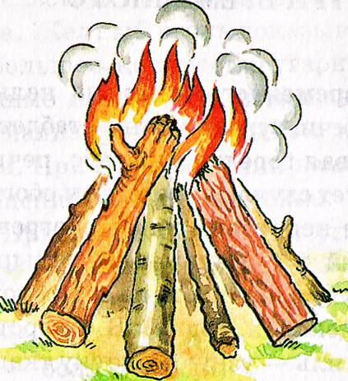
Шалаш
Короткие сухие дрова укладываются наклонно к центру, они частично опираются друг на друга.
При такой конструкции дрова выгорают в основном сверху, а пламя получается жарким.
Этот тип костра удобен, если нужно вскипятить воду или что-то приготовить в одном ведре или кастрюле

Slide 5
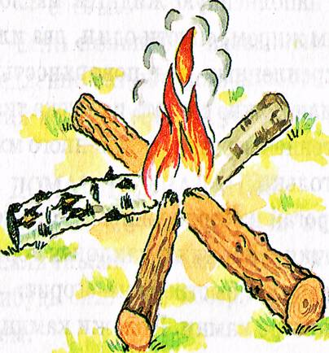
Звездный
Поленья кладут по радиусам от центра.
Горение происходит преимущественно в центре, и по мере сгорания дров подвигай их к середине.
Этот тип костра требует постоянного присмотра, иначе он погаснет.

Slide 6
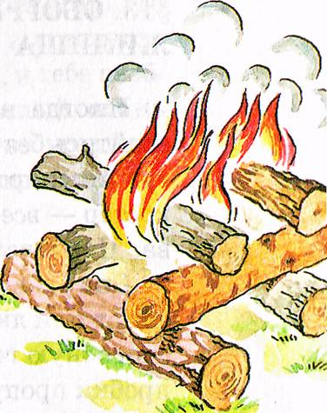
Колодец
Два полена кладут параллельно друг на друга, на некотором расстоянии; поперек них — еще два.
Такая конструкция обеспечивает хороший доступ воздуха к огню, и поленья равно­мерно будут гореть по всей длине. Этот костер хорош и в сырую погоду.

Slide 7
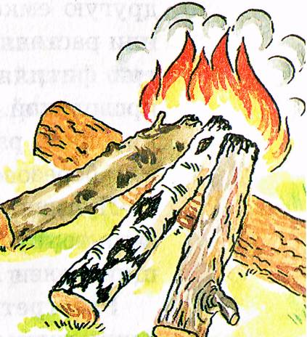
Таежный
Складывается из нескольких бревен, уложенных вдоль или под острым углом друг к другу.
Он не требует частой подкладки дров.

Slide 8
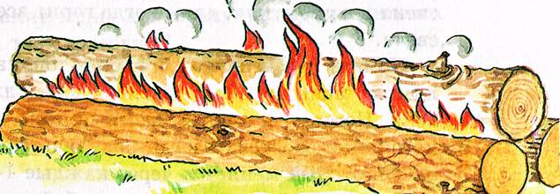
«Нодья»
Этот костер складывается из трех больших бревен, длиной 2-2,5 м.
Два бревна (чем толще, тем лучше) укладывают вплотную, добиваясь минимального зазора между ними. На эту щель кладут растопку.
После того, как растопка хорошо разгорится, сверху положи третье бревно. Желательно, чтобы это бревно было толще нижних, так как оно прогорит быстрее.
Нодья из толстых бревен может гореть несколько часов.

Slide 9
Вопросы
1.Расскажи, какие породы деревьев горят долго и дают много углей, а какие прогорают очень быстро.
2. Почему при разжигании костра крупные поленья подкладываются во вторую очередь (после лучины, щепок, бумаги)?
3. Почему, покидая место стоянки, туристы сжигают мусор в костре

Slide 10
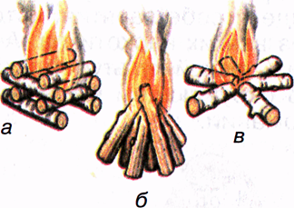
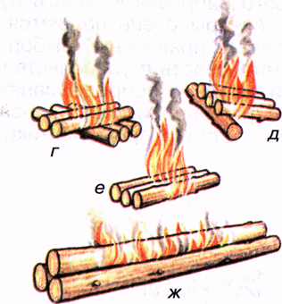
5. Назови типы костров, которые ты знаешь?
4. Какой тип костра из рисунка на следующей странице ты выберешь, если надо
вскипятить чайник, сварить суп? А если нужно все это сделать одновременно?
согреться?

